Slide 1
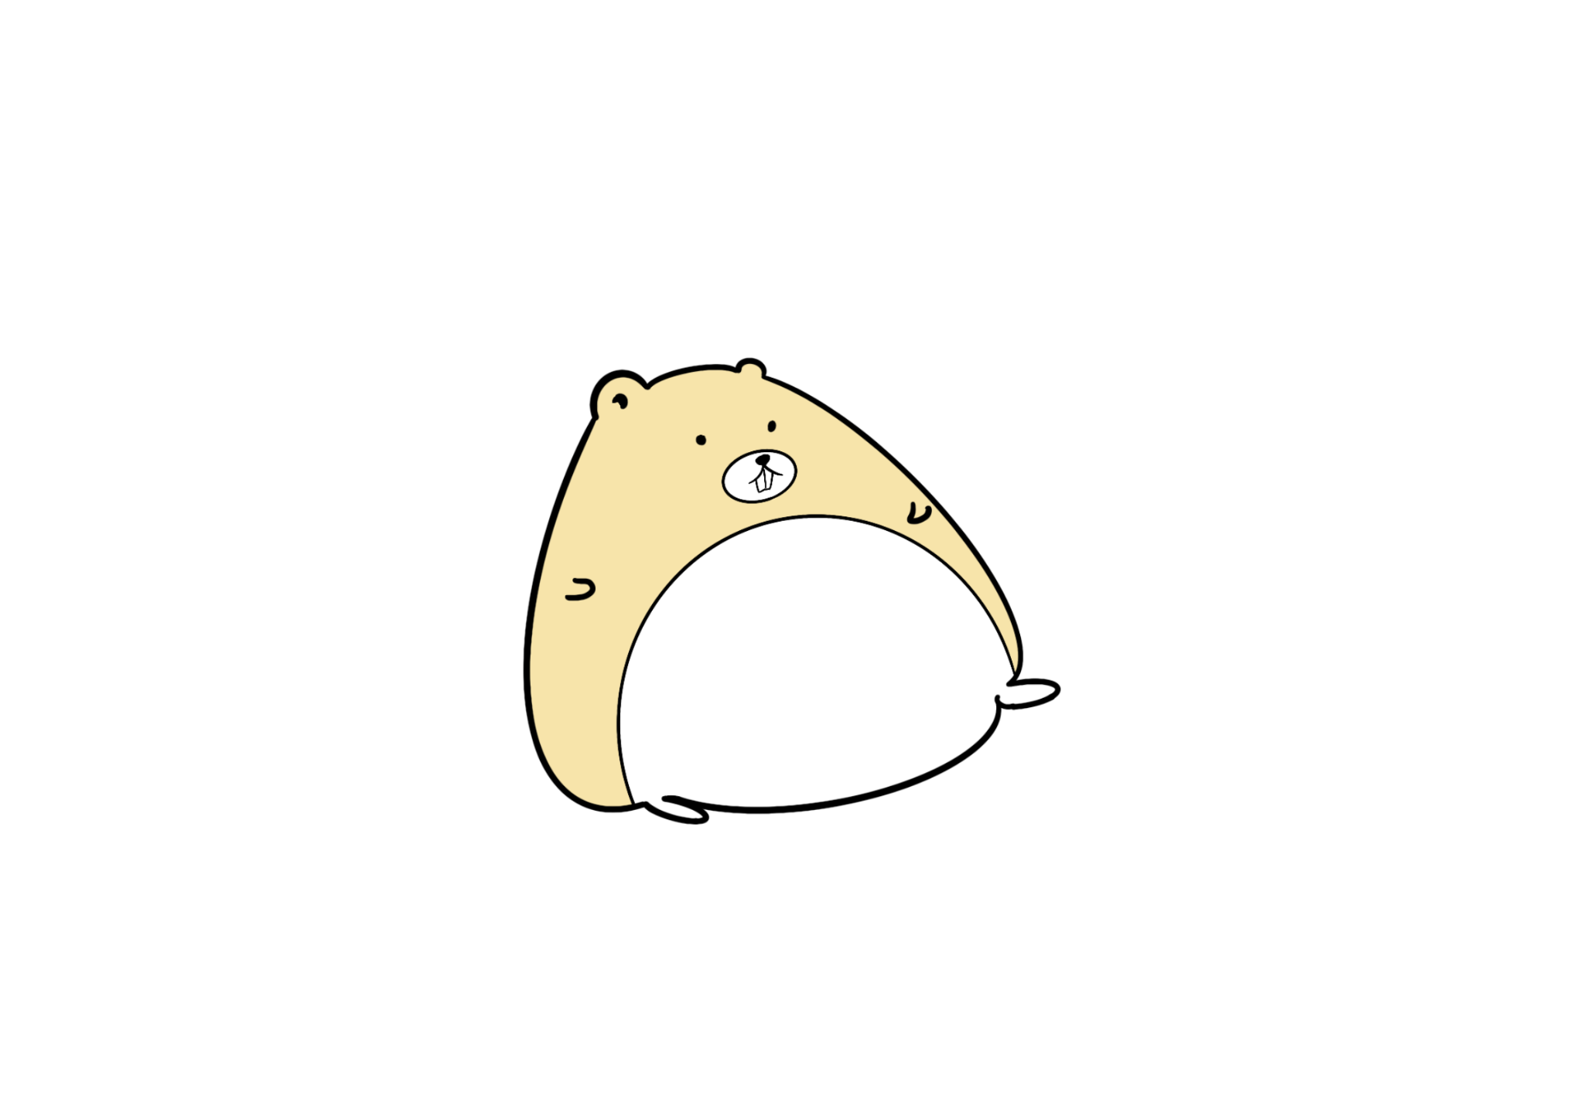
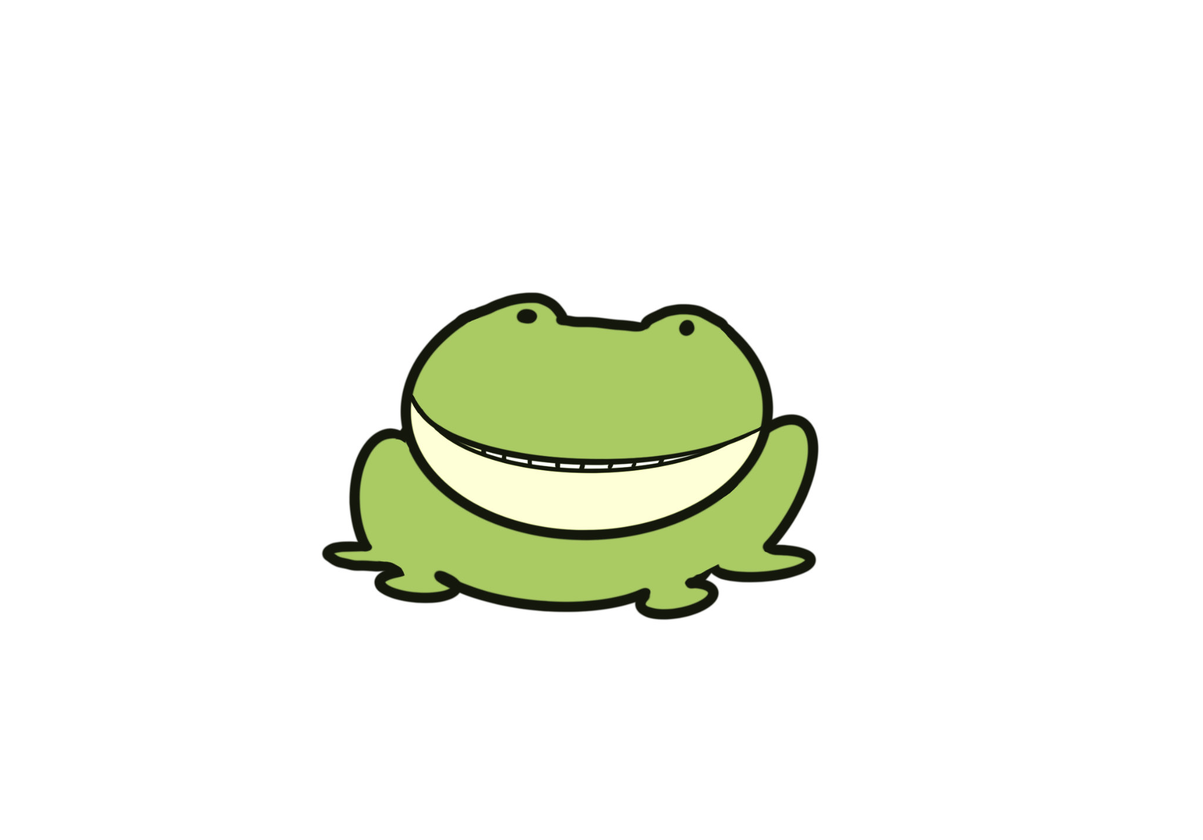
Final Project - TOODOZOO
Team13
109062206 張雅涵 109062211 張惇媛 109062227 余侞璇 109062236 陳美晴

Slide 2
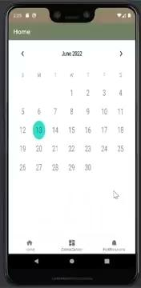
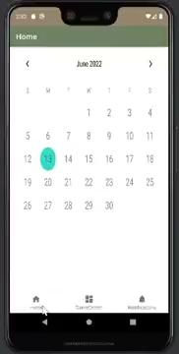
Completeness

Slide 3
Software Design
Home
Notification
Calendar Fragment
Todolist
Fragment
AddTodo Fragment
Notification
Fragment
Calendar ViewModel
Todolist ViewModel
EditTodo Fragment
Task
ViewModel
Notification
ViewModel
Task database
Notes:
我們的設計架構分成四個層次，最外兩層屬於user interface，負責接收使用者觸發的事件。裡面兩層屬於application部分，處理現有data和從使用者端接收到的資訊，其中viewModel較靠近外層，負責所有運算，可以從最內層的database提取或儲存資料。

Slide 4
Software Design
GameCenter
Game
Fragment
AnimalDisplay
Fragment
Shop
Fragment
Shop
ViewModel
Animal
ViewModel
AnimalListBook
Fragment
AnimalDisplay
ViewModel
Animal
Database
Record Database

Slide 5
Complexity
Difficult issues :
code整合、互相取用database資料、各個fragment間轉換及儲存更新資料
Solutions :
分成兩個小組，較相關的先合併及互通database資料，
最後全部合併再更新navigation

Slide 6
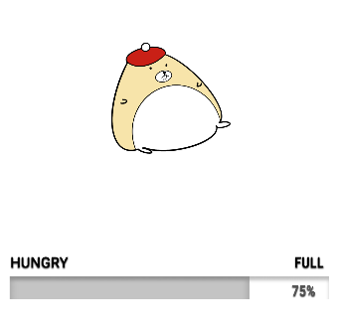
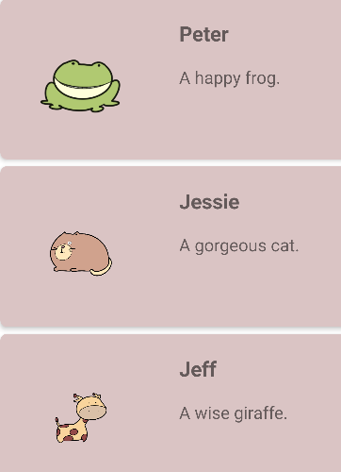
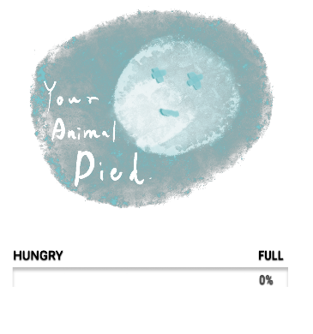
Details
遊戲隨機抽選動物角色加入圖鑑：可隨喜好收集，並隨時更換主要飼養角色（初始角色為青蛙）
動物生命週期： 模擬App停止運行後持續計算生命值，須完成事項以獲取代幣購買飼料餵食，否則動物死亡並從圖鑑自動刪除該角色

Slide 7
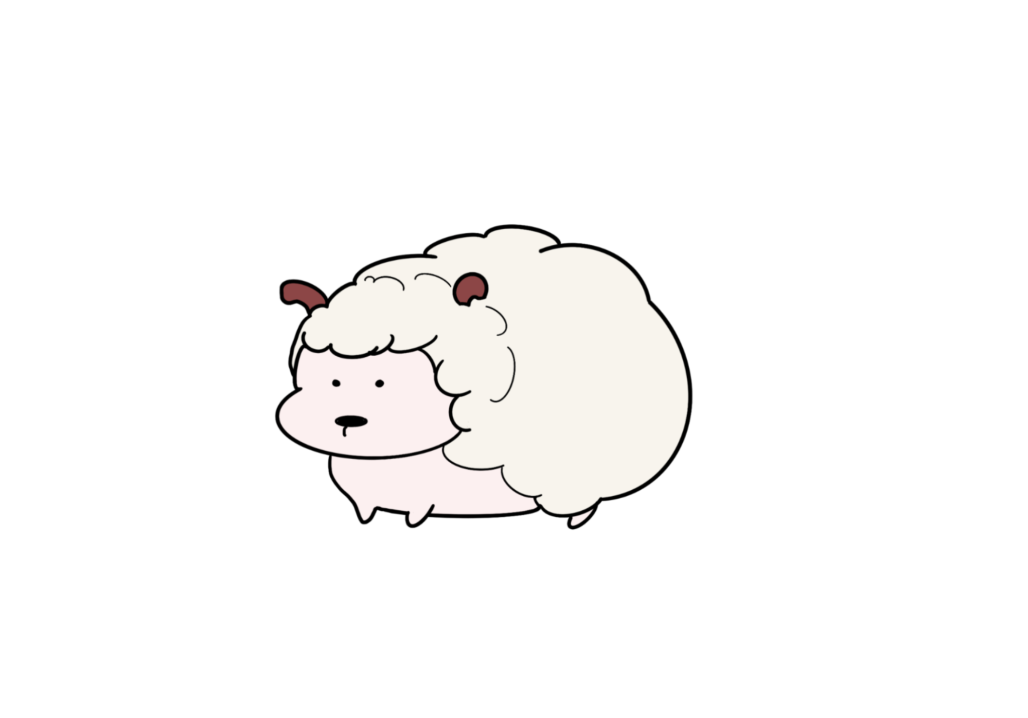
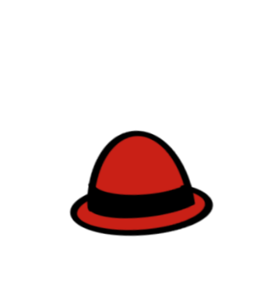
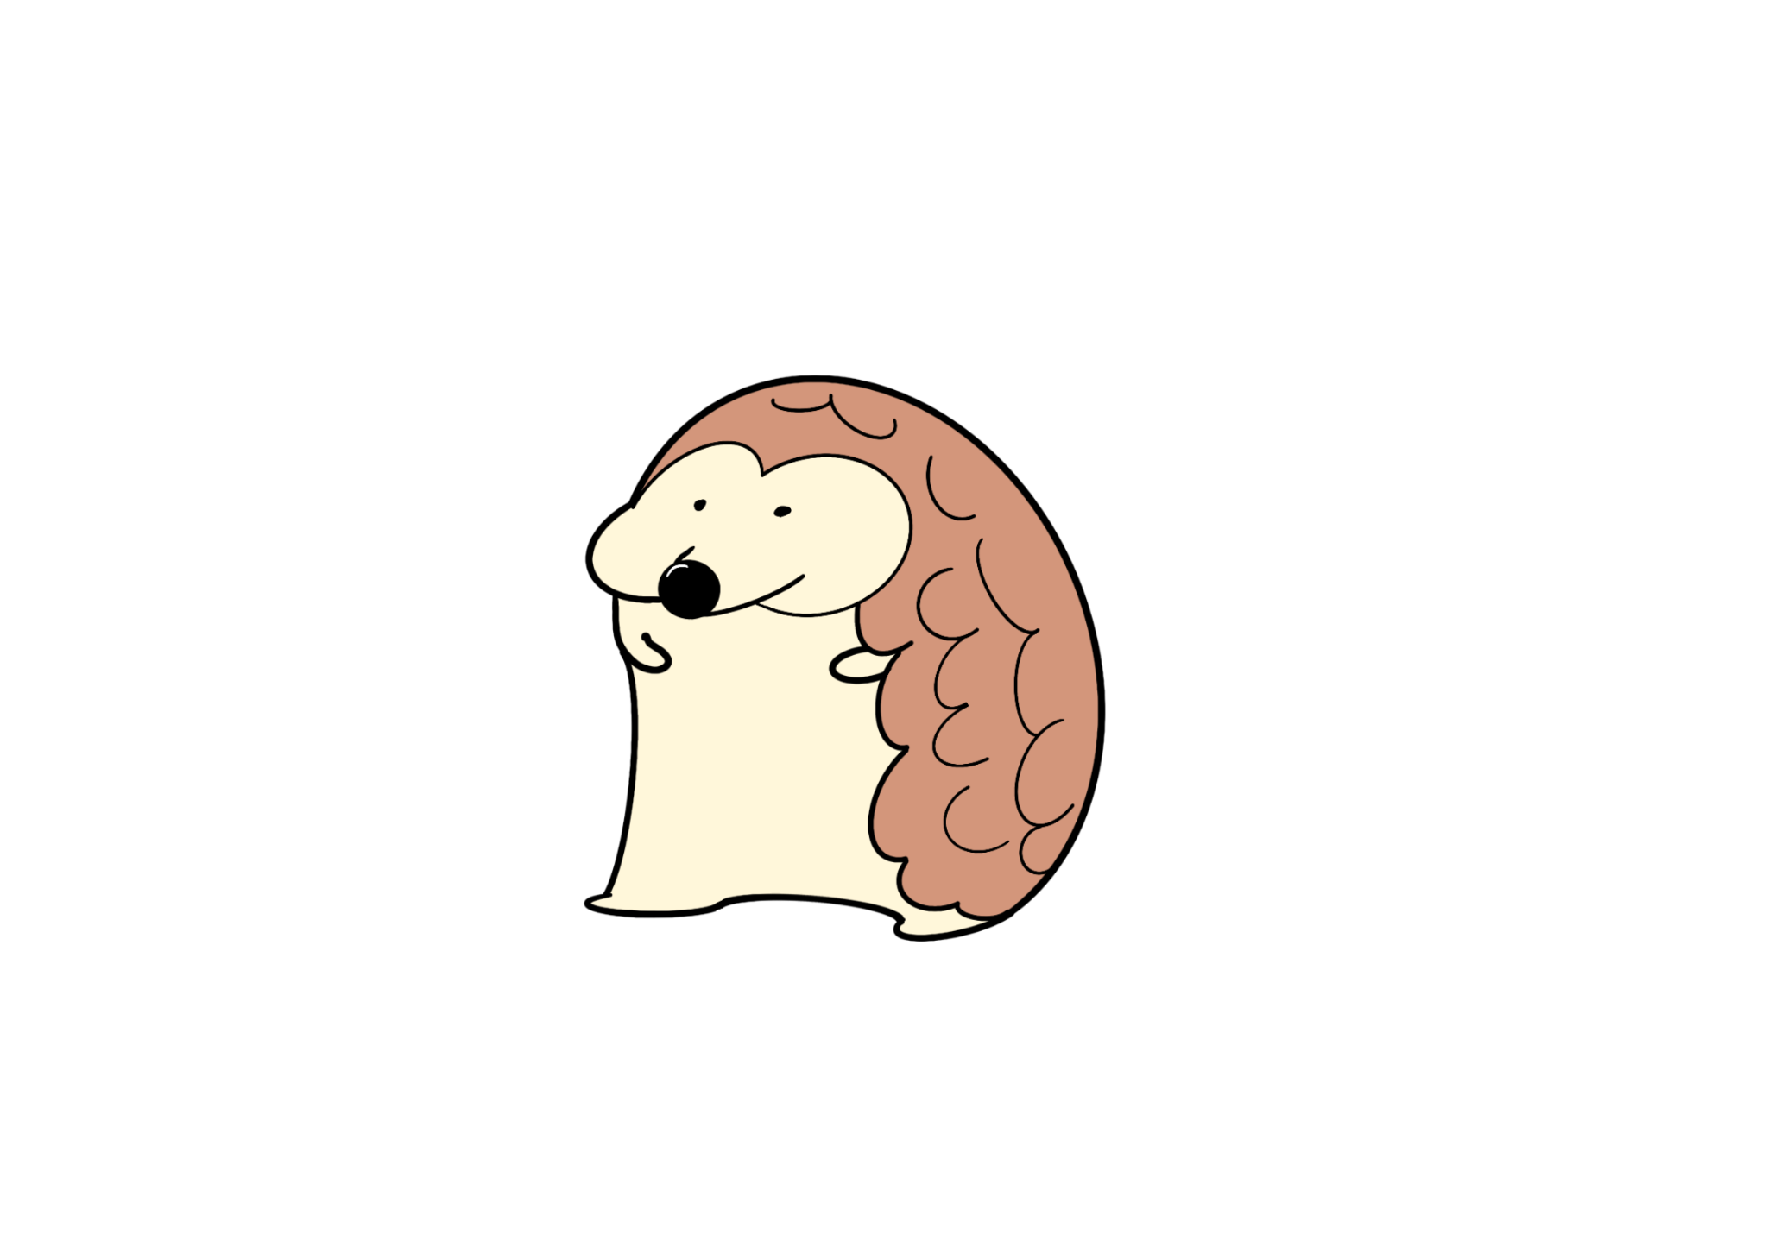
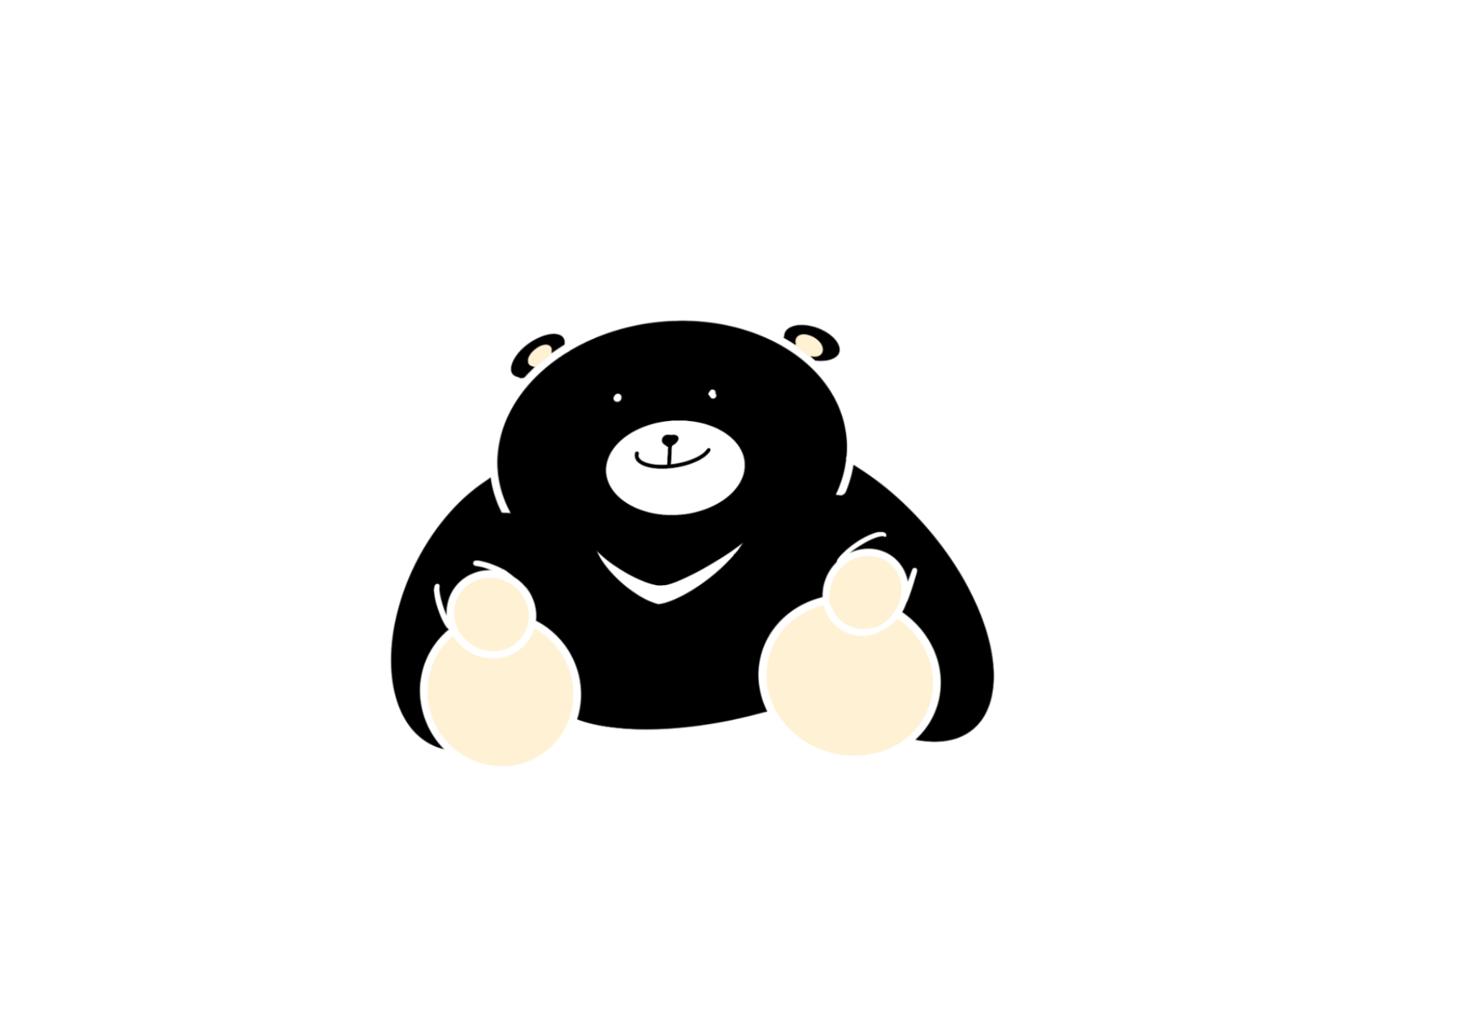
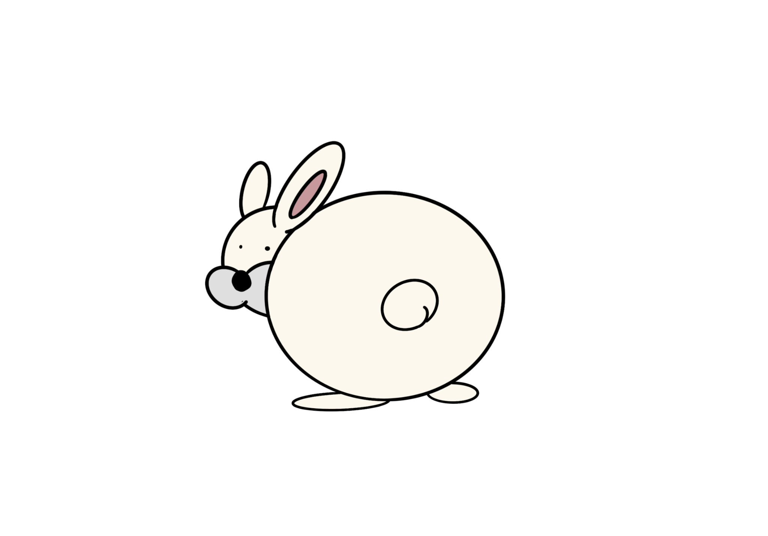
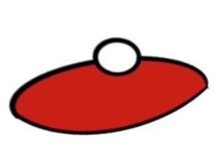
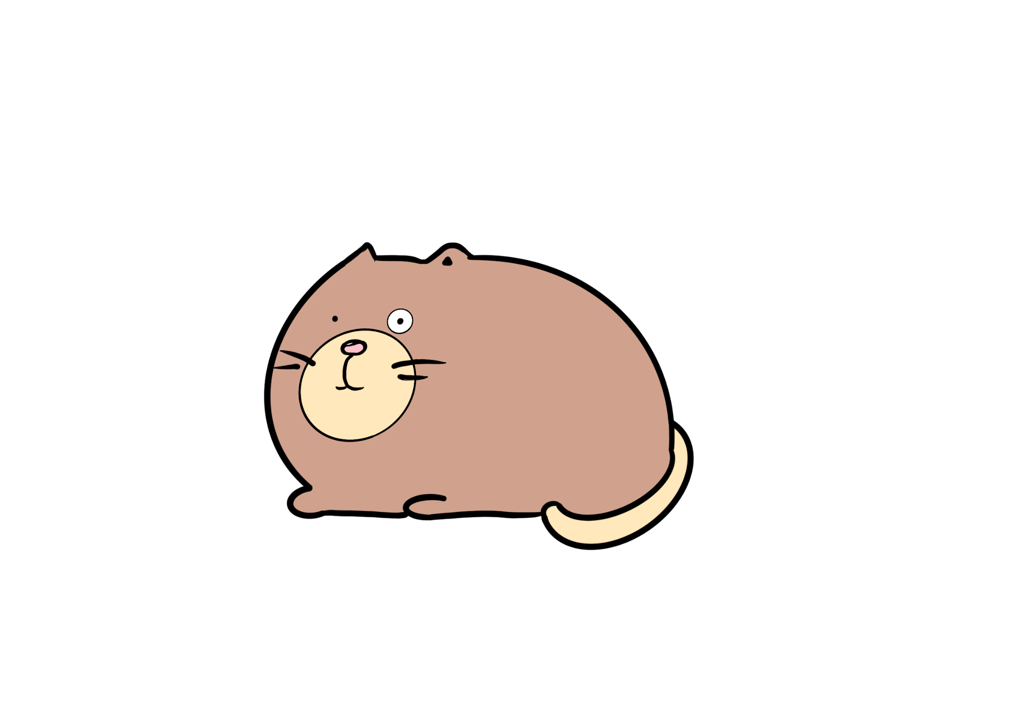
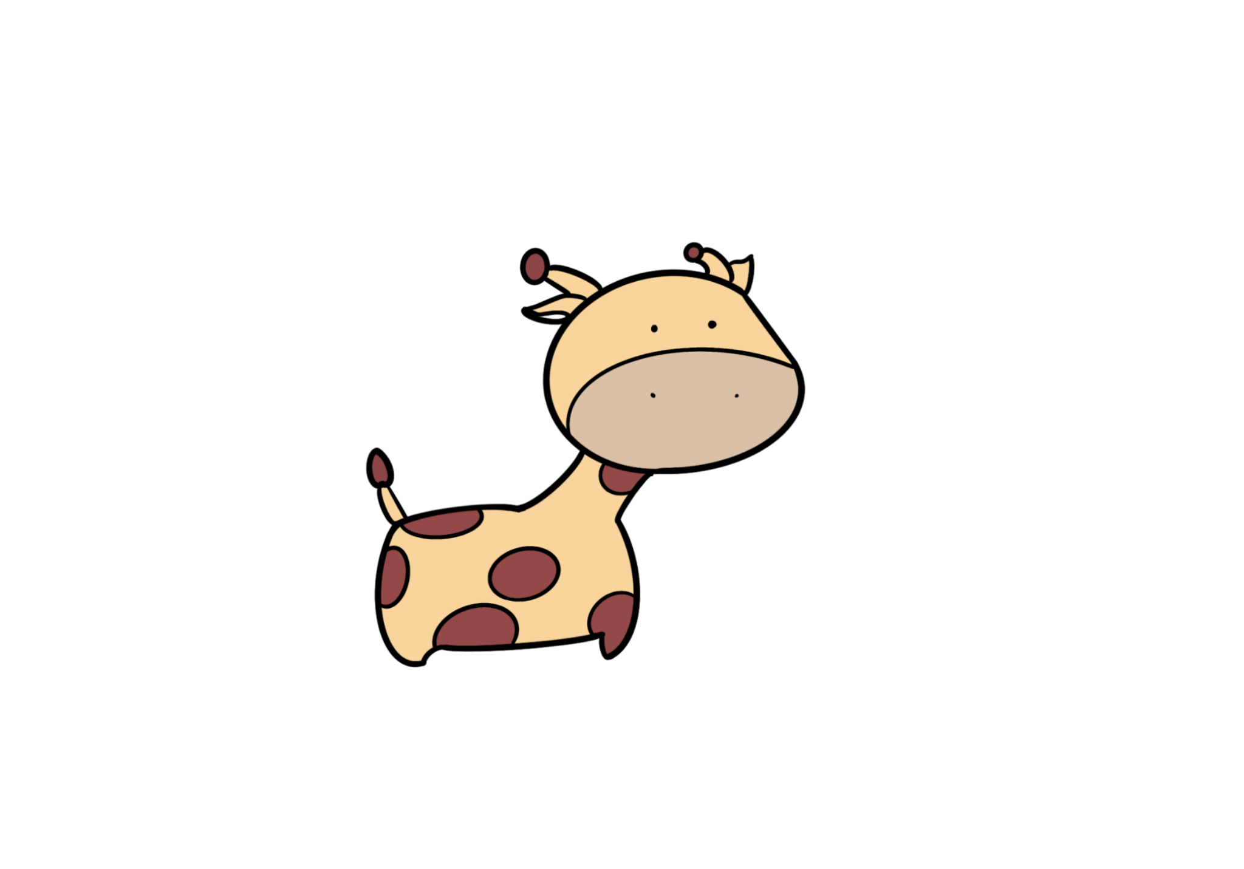

Details
不同動物角色、不同穿搭方法（原創設計）

Slide 8
Details
Features for execution
提供 todolist 小工具：搜尋、依重要程度排序、隱藏已完成事項
多種操作方式：左滑刪除、點擊編輯
Invisible features
每日早上九點跳通知："Have a nice day! Check your todos in TooDoZoo!"

Slide 9
Thanks!

